Slide 1
stereografická projekce a astroláb
Václav Jára
Katedra matematiky, FSv ČVUT v Praze
vaclav.jara@fsv.cvut.cz

Slide 2
osnova
Stereografická projekce
vlastnosti
souřadnice bodů mapy
loxodroma na sféře
Astroláb
Závěr

Slide 3
Stereografická projekce
Póly – průsečíky osy rotace se sférou
Geodetická síť – rovnoběžky a poledníky
Stereografická projekce
středové promítání z bodu sféry do tečné roviny sféry v protějším bodě
azimutální projekce – středem je pól
rovnoběžky –> soustředné kružnice
poledníky –> polopřímky
P_{S}

Slide 4
Vlastnosti projekce I
konformní zobrazení
zachovává velikost úhlů
(M, t, u)
(P_{S}, t), (P_{S}, u)
P_{S}K'L', M₁KL
P_{S}K'L', MK'L
M, M₁
K'
P_{S}
π'
L'
M
u
L
π
t
M₁
K

Slide 5
vlastnosti projekce IIa
průmětem kružnice, která neprochází středem projekce, je kružnice
kružnice, která není hlavní kružnicí
kuželová plocha
površky jsou kolmé na tečny kružnice
konformita
průměty tečen jsou kolmé na průměty površek –> kružnice
P_{S}
V
V₁

Slide 6
vlastnosti projekce IIB
o
o'
hlavní kružnice
průmět průměru
ABP_{S}, A'B'P_{S}
α + β = γ + δ
obvodový a středový úhel při O'
α = δ
O' je středem A'B' a průmětu hlavní kružnice
P_{S}
α
β
β
B
α
A
γ
δ
A'
δ
O'
γ
B'
α + δ
Q

Slide 7
souřadnice bodů mapy
poloha bodů na referenční sféře
sférická šířka a sférická délka
poloměr průmětu rovnoběžky
kartézské souřadnice
P_{S}
r
O
U
M
X
x
P_{J}
ρ
V
M_{S}
y

Slide 8
loxodroma na sféře
křivka, která protíná poledníky pod konstantním úhlem (azimutem)
rovnice na sféře
průvodič průmětu
logaritmická spirála

Slide 9
astroláb I
P_{S}
záda
den, měsíc, čas, znamení zvěrokruhu
otočné pravítko – lepší orientace
kruhová matka
pohyblivá pavučinová síť
stereografický průmět ekliptiky
poloha stálic
otočné pravítko
střed stereografické projekce – jižní pól
promítací rovina – rovina rovníku
sestrojení rovníku a obou obratníků

r

P_{J}
P_{S}

r


Slide 10
astroláb II
P_{S}
z
Z_{o}
N_{o}
n
m_{o}
geodetická síť na nebeské sféře
póly – zenit a nadir
horizont – sférický rovník
východní a západní bod
polední kružnice
otočení místního poledníku
severní bod – rovnoběžka n
zenit – rovnoběžka z, polední kružnice
h_{o}
Na_{o}
P_{J}

r
S_{h}

h
Z
E
P_{S}
W
N
Na

Slide 11
astroláb III
V
P_{S}
obrazy rovnoběžek
kružnice
|V_{S}O| = |VP_{S}|
poloměr |V_{S}X_{S}|
k_{o}
h_{o}
X_{S}
O
V_{S}
X
P_{J}
h
k
S_{h}
V
P_{S}
E
W

Slide 12
astroláb IV
h
obrazy poledníků
procházejí zenitem a nadirem
kolmé k obzoru
středy na ose ZNa
S_{h}
p
Z
m
E
P_{S}
W
Na

Slide 13
astroláb V
340
350
0
10
330
20
30
kruhová matka
320
40
310
50
300
60
290
70
280
80
270
90
260
100
250
110
240
120
230
130
220
140
210
150
200
160
190
180
170

Slide 14
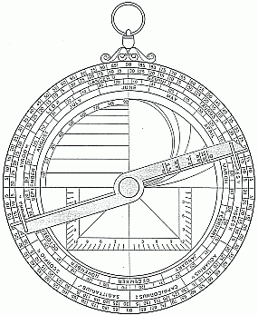
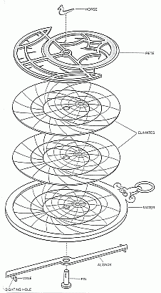
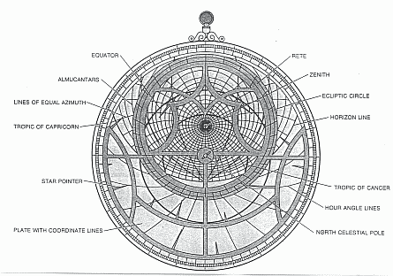
závěr

Slide 15
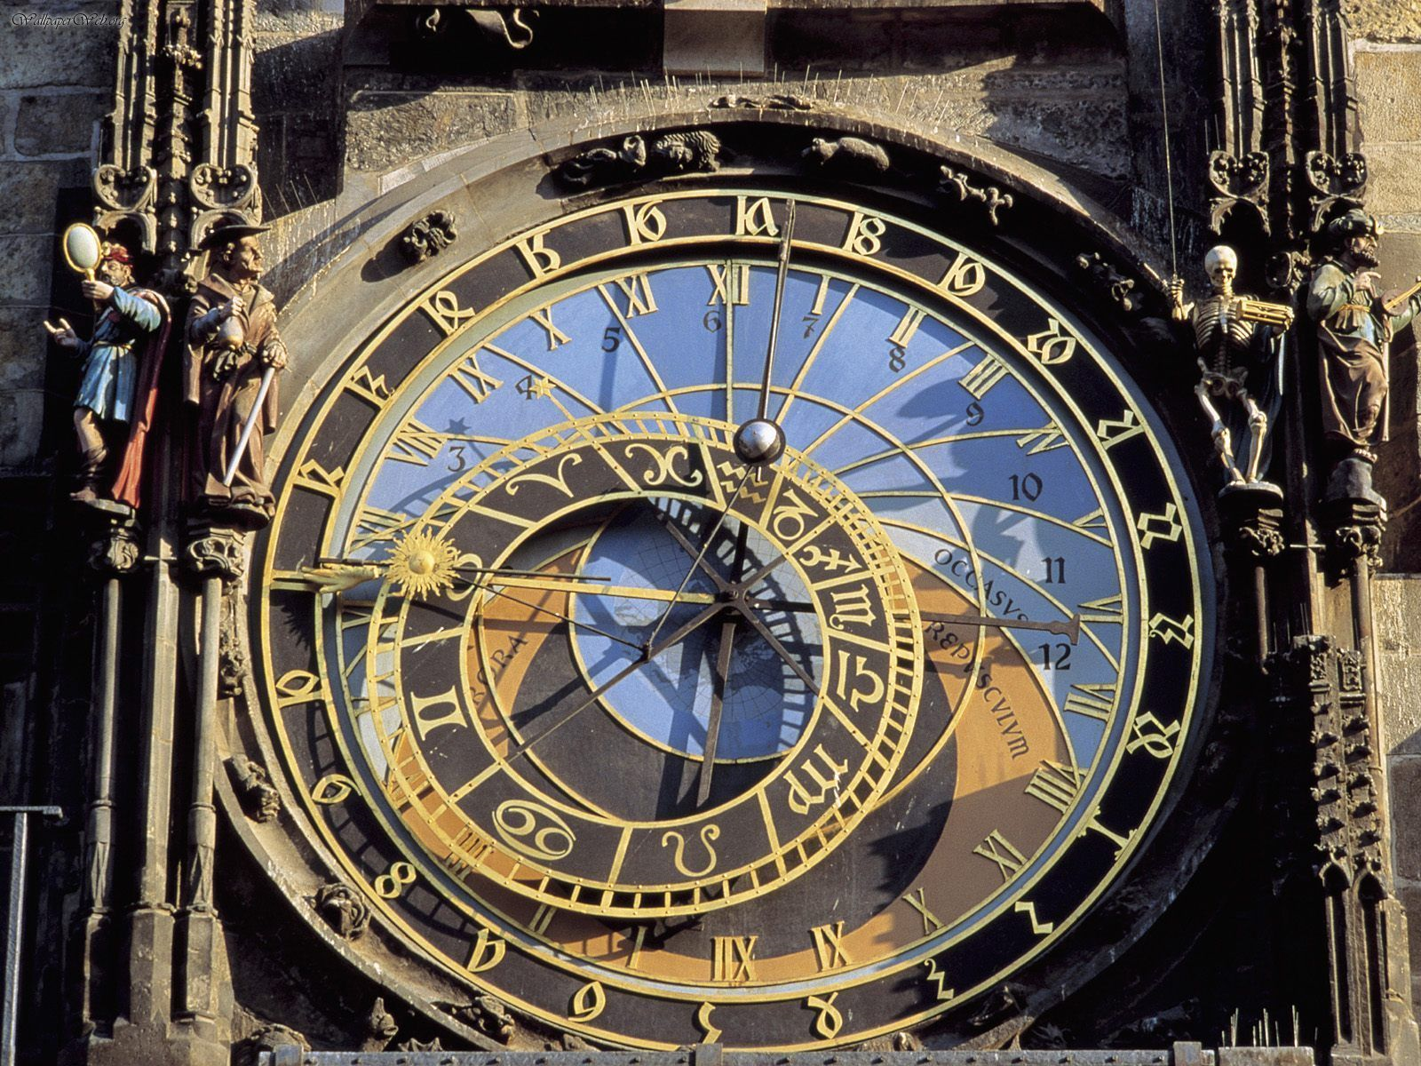
závěr

Slide 16
Děkuji za pozornost

